Slide 1
AGENTES DE IA
Introduccion a LangChain y LangGraph
Cognodata

Slide 2
Que es un Agente de IA?
Un Agente de IA es un sistema de software que puede tomar decisiones
y realizar acciones de forma autonoma para cumplir un objetivo.
A diferencia de un programa tradicional que sigue instrucciones fijas,
un agente puede:
Razonar sobre que pasos tomar
Usar herramientas externas (buscar en internet, consultar bases de datos...)
Adaptarse segun el contexto y los resultados que obtiene
Recordar informacion de interacciones previas

Slide 3
Automatizacion de IA vs Agente de IA
Automatizacion de IA
Agente de IA
Sigue reglas predefinidas
Flujo de trabajo fijo (si X, entonces Y)
No toma decisiones por si misma
Ejemplo: un chatbot con respuestas
programadas
Razona y decide que hacer
Flujo dinamico y adaptable
Usa herramientas segun necesite
Ejemplo: un asistente que investiga,
analiza y responde de forma autonoma

Slide 4
Que es LangChain?
LangChain es un framework de codigo abierto que facilita la creacion de aplicaciones basadas en modelos de lenguaje (LLMs).
Proporciona componentes modulares para:
Conectar LLMs con fuentes de datos externas
Crear cadenas de procesamiento (chains)
Gestionar memoria y contexto de conversacion
Integrar herramientas y APIs externas
Piensa en LangChain como el "pegamento" que conecta
todas las piezas necesarias para construir un agente de IA.

Slide 5
Los 3 Pilares de un Agente
🧠
💾
🔧
Cerebro
Memoria
Herramientas
LLM
Memory
Tools

Slide 6
Pilar 1: Cerebro (LLM)
El LLM (Large Language Model) es el "cerebro" del agente. Es el modelo de inteligencia artificial que razona y genera respuestas.
Funciones principales:
Comprender el lenguaje natural del usuario
Razonar sobre que acciones tomar
Decidir cuando y que herramientas usar
Generar respuestas coherentes y utiles
Ejemplos de LLMs: GPT-4, Claude, Gemini, Llama

Slide 7
Pilar 2: Memoria
La memoria permite al agente recordar informacion
de interacciones anteriores y del contexto actual.
Tipos de memoria:
Memoria a corto plazo: lo que sucede en la conversacion actual
Memoria a largo plazo: informacion que persiste entre sesiones
Sin memoria, el agente "olvidaria" todo despues de cada mensaje.
La memoria es lo que hace que la experiencia sea coherente
y personalizada a lo largo del tiempo.

Slide 8
Pilar 3: Herramientas (Tools)
Las herramientas son las capacidades externas que el agente puede utilizar para interactuar con el mundo real.
Ejemplos de herramientas:
Buscar en internet o en bases de datos
Ejecutar codigo o consultas SQL
Conectarse a APIs externas (CRM, ERP, etc.)
El agente decide autonomamente que herramienta usar
y cuando usarla segun la tarea que necesita resolver.

Slide 9
Middleware en LangChain
El middleware es una capa intermedia que intercepta y transforma los datos antes de que lleguen al LLM o despues de su respuesta.
Funciona como un "filtro" en el flujo de datos:
Usuario
Middleware
LLM
Middleware
Respuesta
Casos de uso: logging, validacion, transformacion de prompts,
control de acceso, cache de respuestas.

Slide 10
Middleware: Dynamic Prompt
Dynamic Prompt es un middleware que modifica el prompt que recibe el LLM en tiempo real.
Como funciona:
Recibe el mensaje del usuario
Enriquece el prompt con contexto adicional
Envia el prompt mejorado al LLM
Beneficios:
Respuestas mas precisas y personalizadas
Permite adaptar el comportamiento del agente sin modificar el codigo base

Slide 11
Introduccion a LangGraph
LangGraph es una extension de LangChain que permite construir agentes como grafos.
Diferencia clave con LangChain:
LangChain: cadenas lineales (paso 1 -> paso 2 -> paso 3)
LangGraph: grafos con ciclos, condiciones y ramas paralelas
Ventajas:
Flujos de trabajo complejos con decisiones condicionales (Ideal para multiagentes)
Capacidad de "volver atras" y re-evaluar
Control preciso sobre el estado del agente

Slide 12
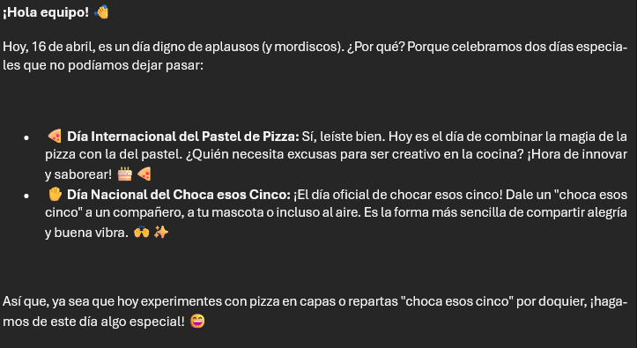
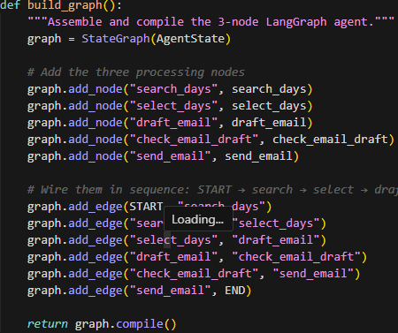
Casos de Uso – Emails automatizados
7am → El agente se pone a trabajar
Busca días especiales “e.g día del jamón!
Elige 2 opciones más divertidas e interesantes
Escribe el email con humor
Revisa el contenido y formato del email
Se manda de forma automática a todos los empleados

